Slide 1
Проект реинжиниринга процессов подготовки производства инновационной продукции в ООО НПО «Центр–Протон»
Разработал: Ермилов И.С.
Научный руководитель проекта: к.э.н. Топузов Н.К.
2022

Slide 2
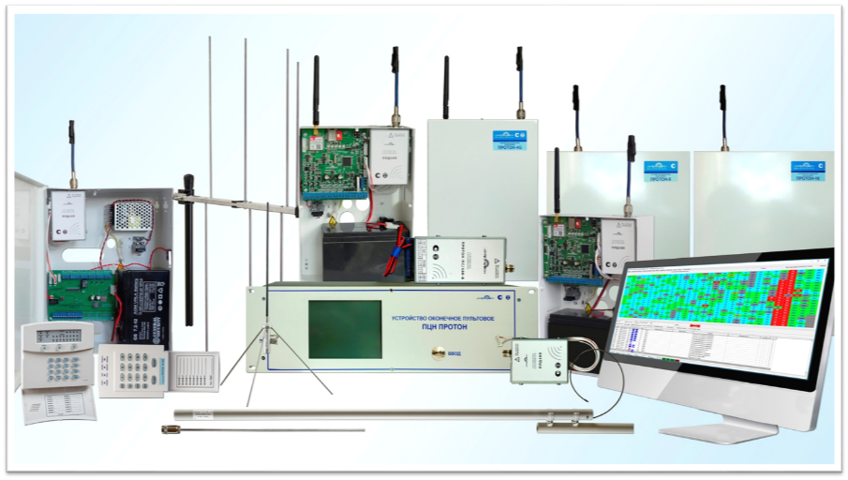
НПО «Центр-Протон»
Основные направления деятельности
НПО «Центр-Протон»
Разработка и производство охранно-пожарных систем с 1998 г.
Проведение научно-исследовательские работы совместно с НИЦ «Охрана» Росгвардии.
Notes:
Основные направления деятельности НПО «Центр-Протон»
Разработка и производство:
радиосистем передачи извещений охранно-пожарной сигнализации «Протон»;
систем передачи извещений по сотовым каналам связи GSM/GPRS, локальным сетям Ethernet;
антенно-фидерных устройств.

Slide 3
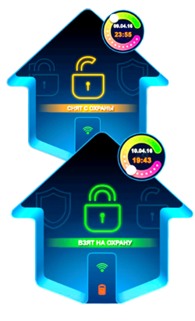
Целевой рынок НПО «Центр-Протон»
Наша система предназначена для охранного мониторинга различного типа объектов, пожарного мониторинга и для централизованного оповещения населения об угрозе или возникновении чрезвычайных ситуаций.
Пожарный мониторинг
Охрана
Система оповещения
Notes:
Наша специализация — разработка и производство системы передачи извещений «Протон» для охранного и пожарного мониторинга, а также для оповещения населения о ЧС.
Нашими клиентами являются: вневедомственная охрана Росгвардии, частные охранные предприятия, пожарные части, мониторинговые центры.
Т.е. оборудование можно установить на любом объекте: школа, офис, гараж, квартира, под нужные задачи: охрана, пожарный мониторинг, контроль температуры, контроль утечки воды и др.
Компания подберет удобный, оптимальный, выгодный способ передачи извещений.

Slide 4
Цели и задачи проекта
Цель
разработка рекомендаций и практических предложений по реализации реинжиниринга процессов подготовки производства инновационной продукции в ООО НПО «Центр-Протон» в рамках проведения анализа имеющихся производственных процессов НПО "Центр-Протон" с целью сокращения длительности производственного цикла предприятия
Задачи
дать общую организационно-экономическую характеристику и провести анализ внешней и внутренней среды НПО "Центр-Протон"
уточнить сущность и содержание концепции реинжиниринга производственных процессов в рамках системы совершенствования организации производства НПО "Центр-Протон"
выбрать приоритетный производственный процесс для реинжиниринга и разработать календарный план проекта реинжиниринга процессов подготовки производства инновационной продукции в ООО НПО «Центр-Протон»
проанализировать риски проекта реинжиниринга процессов подготовки производства инновационной продукции в ООО НПО «Центр-Протон»
разработать финансовый план проекта реинжиниринга процессов подготовки производства инновационной продукции в ООО НПО «Центр-Протон» и провести оценку его экономической эффективности
Notes:
Цель проекта:
Оптимизация процесса
производства и как следствие,
уменьшение времени на обработку заказов клиентов, увеличение оборота выпускаемой и продаваемой продукции, что напрямую отражается на платежеспособности и других финансовых показателей предприятия.

Slide 5
Предмет и объект исследования
Предмет
производственные процессы на предприятии
Объект
челябинское производственное предприятие в сфере охранно-пожарного оборудования НПО "Центр-Протон"

Slide 6
Проблемы
Варианты
решений
Более длительный производственный цикл, связанный с большой долей ручного труда в производственных процессах, по сравнению с конкурентами, приводит к невыполнению в срок контрактных обязательств
Автоматизация производственных процессов и уменьшение доли ручного труда
Необходимость значительных финансовых вложений в запасы полуфабрикатов в незавершённом производстве из-за неэффективной схемы аутсорсинга по SMT-монтажу при единовременном заказе квартального объема производства
Отказ от услуг сторонних организаций по SMT-монтажу
Удорожание производства за счёт высокого банковского кредита в связи с недостатком собственных оборотных средств
Согласование с заказчиком авансирования контракта
Notes:
Исходная ситуация: НПО "Центр-Протон" ежегодно участвует в тендерах государственных заказчиков на право поставки охранно-пожарного оборудования. Тендеры проходят в сжатые сроки, за нарушение сроков поставки в государственном контракте предусмотрены штрафные санкции. Производственный участок "Центр-Протон" не обладает достаточным количеством работников, необходимых для выпуска полугодового объема продукции в течение двух месяцев своими силами. Поэтому на период тендера приходилось обращаться к подрядчикам по smt-монтажу, заранее согласовывая окна в их производственном плане. В период пандемии основной подрядчик по smt-монтажу перешел на производство медицинского оборудования, откладывая более мелкие заказы, такие как наш, в последнюю очередь. В связи с этим время ожидания заказа суммарно с временем производства стало достигать 2.5 месяцев. Кроме того, удлинились сроки поставки комплектующих, что в совокупности привело к тому, что суммарное расчетное время выполнения заказа превышало временные рамки, заданные контрактом.

Slide 7
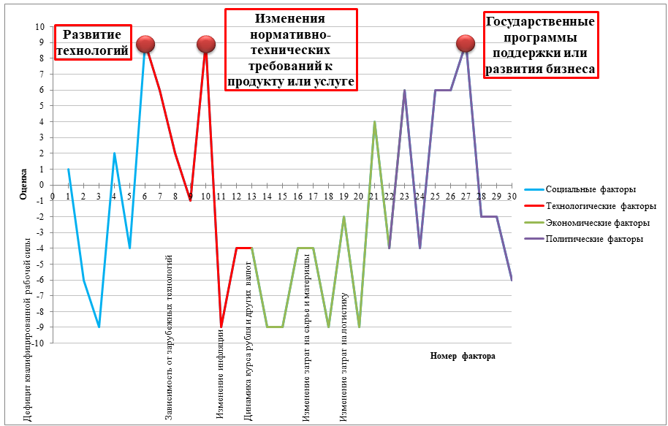
Профиль влияния внешней среды
Коэффициент предпочтения
внешней среды = 0,6

Slide 8
Модель пяти сил Портера

Slide 9
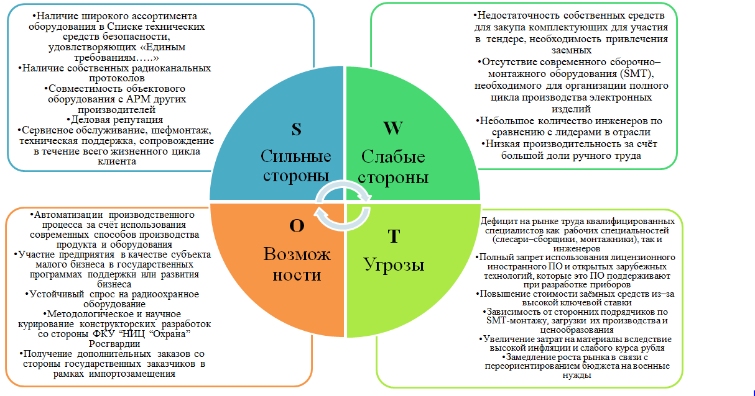
SWOT-анализ

Slide 10
Ключевые факторы успеха
Высокотехнологичная продукция, соответствующая всем требованиям заказчика
Наличие необходимого количества инженеров и программистов, обладающих соответствующей квалификацией
Автоматизированное производство, адаптированное для выпуска большой партии продукции в сжатые сроки

Slide 11
Ожидаемые результаты для НПО «Центр-Протон»
Сокращение среднего производственного цикла изготовления заказанной продукции с 67 рабочих смен до значения, не превышающего 30 не позднее 8 месяцев после начала проекта
Уменьшение складских запасов комплектующих и полуфабрикатов не менее, чем на 10% по сравнению с аналогичным показателем прошлого периода за счёт отказа от страхового буфера и минимизации технологических запасов
Приобретение
Установщика
SMD-компонентов
Привлечение сторонних заказов на smt-монтаж не менее, чем на 100000 рублей в месяц
Увеличение производительности труда не менее, чем в 2 раза
Notes:
Сокращение среднего производственного цикла изготовления заказанной продукции со 120 рабочих часов до 64 часов.
Уменьшение складских запасов комплектующих и полуфабрикатов на 20%.
Обновление основных средств предприятия
Привлечение сторонних заказов на smt-монтаж не менее, чем на 100000 рублей в месяц

Slide 12
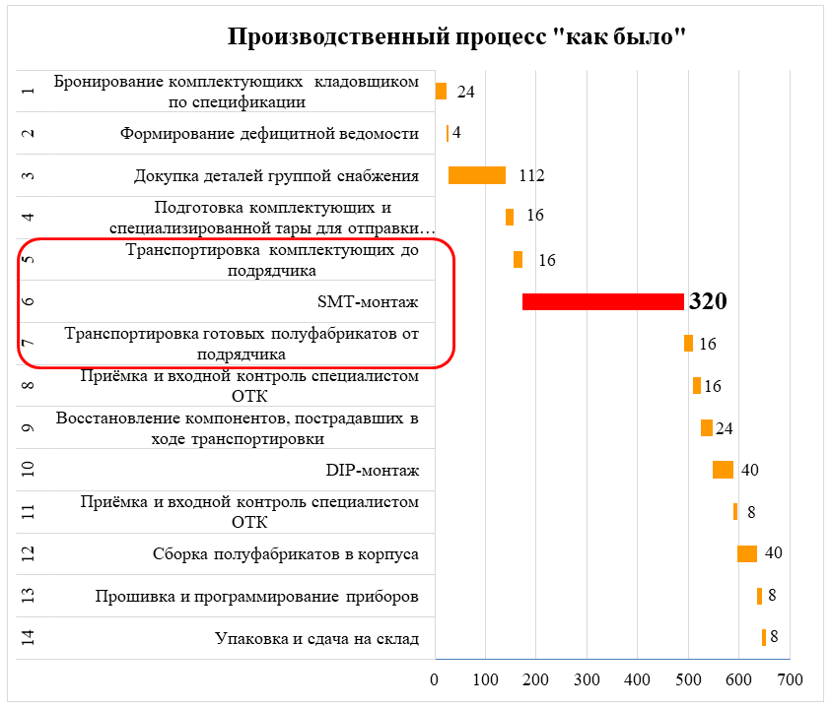
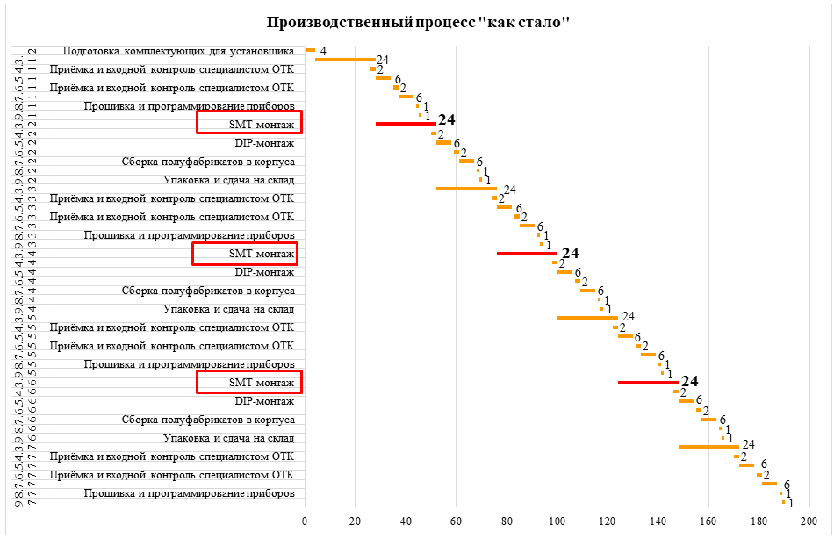
Идентификация производственных процессов предприятия
Длительность производственного цикла
216 часов
Длительность производственного цикла
536 часов
Notes:
При анализе производственного процесса можно отметить, что все этапы последовательны, т.е. каждый следующий начинается после завершения предыдущего. Таким образом суммарное время с момента заказа комплектующих до сдачи готовой продукции на склад составляло 648 часов. Если перевести это в дни получается 81 смена.
Самым длительным этапом является SMT-монтаж силами подрядчика - 320 часов. Само производство у подрядчика занимает около трёх недель, всё остальное время - ожидание очереди из других заказов.
Кроме того можно выделить потери во времени на транспортировку деталей в другой город до склада подрядчика и возврат готовых полуфабрикатов обратно на склад НПО "Центр-Протон".
С целью синхронизации поточного производства в проекте предлагается разбить непрерывный производственный цикл по smt-монтажу на 24 часовые интервалы, что позволит обеспечить непрерывность работы других подразделений. Меньше интервал делать считаю нецелесообразным, поскольку этот объем smd-полуфабрикатов соответствует суточной выработке участка по изготовлению dip.

Slide 13
Мероприятия по реинжинирингу производственных процессов
Синхронизация бизнес-процессов поточного производства smd-полуфабрикатов со скоростью производства dip-полуфабрикатов и участка сборки и регулировки
Ликвидация страхового буфера и минимизация технологических запасов на производстве
Применение унифицированных комплектующих в большем количестве на печатной плате взамен комплектующих разного номинала
Уплотнение компоновки элементов на печатной плате путём переноса SMD-компонентов с двух сторон на одну сторону печатной платы с целью уменьшения времени монтажа и ликвидации лишней операции по переналадке установщика
Notes:
При текущем расположении на 2-х сторонах увеличивается затраты и время на подготовку и монтаж, т.к. изделие дважды проходит стадию монтажа, для него дважды пишутся программы на оборудование, дважды происходит его переналадка, изготавливается два трафарета, Кроме того, значительно возрастает время проверки печатной платы специалистом ОТК, а значит и её стоимость.

Slide 14
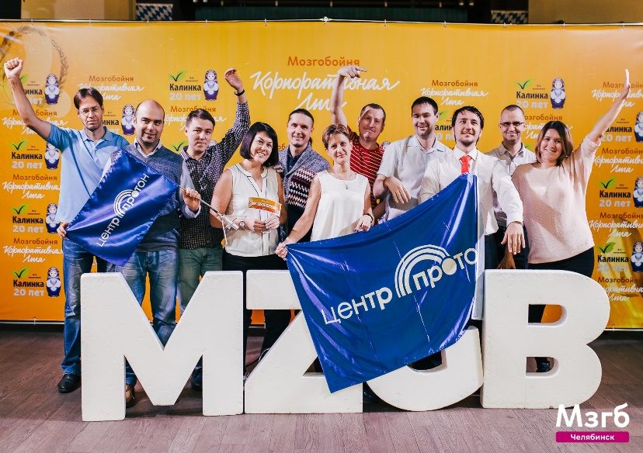
Команда проекта
Технический директор (куратор)
Заместитель ген. директора– руководитель проекта
Заместитель тех. директора
Инженер
Руководитель группы снабжения
Начальник производственного отдела
Секретарь
Мастер участка поверхностного монтажа
Notes:
Руководитель проекта – Ермилов И.С.
Участники проекта:
Заместитель технического директора – Магалаев С.Б.
Начальник производственного отдела – Фомин В.Э.
Мастер участка поверхностного монтажа – Покасов М.В.
Технический директор – Власов Ю.В.
Начальник коммерческого отдела – Мохначёв А.А.
Руководитель группы снабжения – Багаева О.В.

Slide 15
Этапы реализации проекта (фрагмент)
01.07-15.07
Формирование рабочей группы, формирование запроса, оформление проектной заявки
16.07-31.07
Диагностика существующих производственных процессов
01.08-21.08
Подбор модели установщика в рамках выделенного бюджета
15.08-21.08
Предварительная подготовка проекта реконструкции участка поверхностного монтажа и склада материалов
22.08-28.08
Поиск поставщика оборудования
2022
…
24.04-30.04
Анализ результатов
13.04-22.04
Сборка партии клиентских печатных плат с помощью установщика
05.04-12.04
Приобретение трафарета для печатной платы клиента
01.04-05.04
Заключение договора с клиентом на smt-монтаж
01.02-31.03
Поиск клиентов для организации контрактной сборки изделий для сторонних заказчиков
2023
Notes:
При создании иерархиской структуры работ был использован смешанный подход: первый уровень - продуктовый подход, второй уровень - подход по жизненному циклу Все работы укрупнённо можно разбить на блоки первого уровня:
-Строительные работы
-Конструкторские работы
-Логистика
-Производство
-Персонал
А в дальнейшем расписать работы по жизненному циклу.

Slide 16
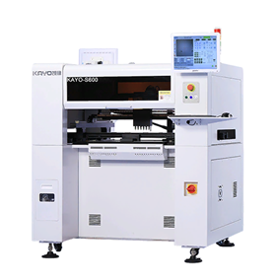
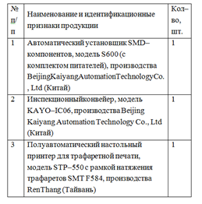
Необходимые ресурсы
Финансовые (ИНВЕСТИЦИИ): денежные средства – 1,8млн. руб.
Технические: оборудование для smt-монтажа.
Человеческие: участники проектной группы + оператор установщика.
Notes:
Финансовые: 4 000 000 руб.
Источники финансирования:
Внешние (лизинг) – 3 000 000 руб.;
Внутренние (основные средства предприятия). – 1 000 000 руб.
Технические: оборудование для smd-монтажа
Автоматический установщик SMD-компонентов, модель S600
Инспекционный конвейер, модель KAYO-IC06
Полуавтоматический настольный принтер для трафаретной печати, модель STP-550
Человеческие: участники проектной группы + оператор установщика.

Slide 17
Инвестиции
Статья затрат | Сумма, тыс. руб. | Характер и периодичность затрат
Расходы на ввод в эксплуатацию установщика | 870,0 | Разовые инвестиции
Транспортные расходы | 150,0 | Разовые инвестиции
Обучение оператора установщика | 70,0 | Разовые инвестиции
Дополнительная заработная плата инженеров | 46,0 | Разовые инвестиции
Мотивация членов рабочей группы (руководителей структурных подразделений) | 150,0 | Разовые инвестиции
Затраты по перепланировке складских помещений | 300,00 | Разовые инвестиции
Затраты на заказ трафаретов | 100 | Разовые инвестиции
Итого | 1686

Slide 18
Анализ рисков проекта
Методы реагирования
Риск превышения бюджета из–за валютных колебаний, влияющих на стоимость иностранного оборудования
Увеличение бюджета на 10%. Подбор моделей установщика, имеющихся в наличии у поставщика на складе.
Риск несоответствия фактических технических параметров установщика заявленным может повлиять на производительность установщика и помешать выполнению целей сокращения цикла производства
Рассмотрение моделей установщиков с техническими параметрами, превышающими требуемые не менее, чем на 20% по запасу мощности.
Посещение реально работающих производственных предприятий с аналогичными моделями установщика.
Риск неправильной трассировки плат из–за отсутствия опыта инженеров может привести к увеличению сроков проекта и перерасходу денежных средств.
Заказ опытной партии печатных плат незначительно увеличивает сроки реализации проекта, но позволяет минимизировать потери от ошибок на всей партии.
Риск выбора неподходящей кандидатуры на должность оператора установщика ввиду ограничения выбора кандидатов из имеющихся в штате монтажников, может привести к некорректной работе всего участка поверхностного монтажа
Разработка требований предъявляемых к квалификации оператора установщика совместно с представителем поставщика оборудования. Обучение и аттестация кандидата с привлечением специалиста поставщика оборудования.
Аудит процесса smt–монтажа
Риск снижения мотивации монтажников из–за опасений сокращений в связи с покупкой установщика приведёт к увеличению сроков проекта
Проведение разъяснительной работы среди монтажников по демонстрации экономических выгод проекта по размещению сторонних заказов на предприятии НПО «Центр-Протон», в том числе компенсация выпадающих доходов от сборки smd-полуфабрикатов за счёт увеличения количества dip-полуфабрикатов

Slide 19
Показатели экономической эффективности проекта
Показатель | Период (t)
 | 0 | 1 | 2 | 3 | 4 | 5 | 6 | 7 | 8 | 9 | 10 | 11 | 12
Первоначальные инвестиции, тыс. руб. | 870 | 346 | 470
Прирост выручки, тыс. руб. |  |  |  | 480 | 768 | 1415 | 948 | 1133 | 1133 | 1755 | 1337 | 1536 | 1536
Прирост операционных затрат, тыс. руб. |  |  | 147 | 423 | 482 | 597 | 514 | 570 | 570 | 692 | 610 | 649 | 649
Денежный поток, тыс. руб. |  | 0 | –147 | 57 | 286 | 818 | 434 | 563 | 563 | 1063 | 727 | 887 | 887
Ставка дисконтирования, % год | 23.8
Ставка дисконтирования, % за период | 5.48
Коэффициент дисконтирования | 1.00 | 0.95 | 0.90 | 0.85 | 0.81 | 0.77 | 0.73 | 0.69 | 0.65 | 0.62 | 0.59 | 0.56 | 0.53
Дисконтированный операционный поток тыс. руб. |  | 0 | –132 | 49 | 231 | 626 | 315 | 387 | 367 | 658 | 426 | 493 | 468
Величина дисконтированных инвестиций тыс. руб. | 870 | 328 | 422 | 0 | 0 | 0 | 0 | 0 | 0 | 0 | 0 | 0 | 0
Дисконтированный денежный поток за период тыс. руб. | -870 | -328 | -554 | 49 | 231 | 626 | 315 | 387 | 367 | 658 | 426 | 493 | 468
Чистая текущая стоимость тыс. руб. | -870 | -1198 | -1752 | -1704 | -1473 | -846 | -531 | -144 | 223 | 881 | 1307 | 1801 | 2268
NPV, тыс. руб. | 2268
ИД (индекс доходности) | 2.40

Slide 20
Показатели экономической эффективности проекта
Показатель | Единица измерения | Норма | Значение
Инвестиции | тыс. руб. |  | 1686
Прирост выручки | тыс. руб. |  | 12040
Прирост операционных затрат | тыс. руб. |  | 5901
Ставка дисконтирования,r | % в год |  | 23,8
Чистый дисконтированный доход, NPV | тыс. руб. | >0 | 2268
Индекс доходности, PI | – | >1 | 2.40
Внутренняя норма доходности, IRR | % | IRR>r | 98.5
Срок окупаемости, DРР | год | <3 | 1,75

Slide 21
ООО НПО «Центр-Протон»

